Slide 1
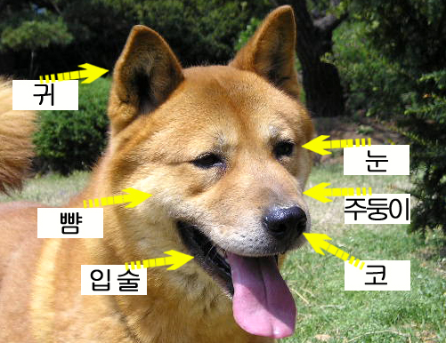
2장. 진도견 견종표준서
머리
얼굴
주둥이
주둥이는 뭉뚝하게 크거나 위로 쳐들려 있으면 안 된다.
입술
입술은 검정색 또는 짙은 보라색으로 단단히 닫혀있고 얇으며, 늘어져있으면 안 된다. 윗입술이 아랫입술을 가볍게 덮고 있어야 한다.
세부평가
윗입술과 아랫입술은 팽팽하고 긴장되어 있어야 한다. 입은 강건한 치아, 아래위턱 ,주둥이 비율에 있어서 조화를 이루어야 한다. 입술의 색은 검정색이거나 짙은 보라색으로 윤기가 있으며, 평온할 때는 윗입술 아랫입술을 살짝 덮고 있어야 한다.
입술은 얼굴표현에 있어서 자신감 넘치는 표정과 연관되어 있다. 입술이 늘어지면 대체적으로 피모 또한 늘어진다. 긴장하지 않을 때 침을 흘리는 경우가 많다.
짧은 입술은 사냥을 할 때 제대로 물지 못하거나 둔탁해 보인다. 입술이 늘어지거나 짧은 입술은 두개골 부위와 주둥이 비율이 맞지 않는 경우가 많으므로 기능적, 성형학적 미적 감각에서 조잡스럽게 보이며 종족표현 에서도 바람직하지 않다. 바람직하지 않은 입술의 색은 붉은색이거나 살색 또는 흰색 빛을 보여서는 안 된다.

Slide 2
2장. 진도견 견종표준서
머리
얼굴
뺨
잘 발달되어 있으며, 측면과 전면에서 볼 때 약간 둥그스름하여 코끝을 향하여 완 만하게 좁아져 내려간다.
세부평가
뺨은 주둥이가 끝나는 부분 근육이 발달되어 있다 측면과 전면에서 볼 때 약간 둥그스름하며 주둥이와 이마와 귓불이나 눈매 아래 주름진 층이 지거나 얼굴을 볼 때 전체적으로 탄력 있게 조화로워야 한다. 뺨의 주름이 늘어지거나 얼굴에 비해 볼록 살이 쪄 답답한 느낌을 주어서는 안 된다.
눈
눈은 진한 갈색으로 머리 크기에 비해 약간 작은 편이며 아몬드 모양으로 매우 생기있어 보인다. 양 눈의 바깥쪽 부분은 귀를 향하여 치켜 올라간 듯 한 모양을 하고 있다.
세부평가
눈은 그 견의 전체적인 표현에 인상을 말할 수 있다. 진도견은 눈의 안색이 진한 갈색이고 머리에 비해 크기가 약간 작은 편의 아몬드 형으로 매우 생기가 있으며 귀는 아래쪽 향하여 치켜 올라간 듯한 모양을 하고 있다. 특히 눈의 모양이 둥글거나. 귓불에서 주둥이 쪽으로 급격하게 째진 눈매 얼굴에 비해 눈이 작거나 돌출된 눈매는 바람직하지 않다. 안색은 붉은 홍채를 보이거나 노란 테두리, 짙은 검정색의 안색은 좋지 않다.

Slide 3
2장. 진도견 견종표준서
머리
얼굴
코
코는 검정색 또는 짙은 보라색이며, 모색이 백색일 경우에는 살색도 허용된다.
세부평가
코는 사냥개들에게 있어 매우 중요하고 가장 민감한 감각기관 중 하나이다. 콧구멍은 잘 뚫려 있는 모양이고 비경은 검고 윤기가 있어야 한다. 콧구멍이 작거나 들창코처럼 들려서는 안 된다. 특히 비경은 각질이 지거나 갈라진 비경, 상처를 입어 붉은 빛깔을 뛰거나 잘라진 비경은 기능을 올바르게 할 수 없다.

Slide 4
2장. 진도견 견종표준서
머리
얼굴
눈
귀는 중간 정도의 크기이고 삼각형 모양으로 도톰하고 힘차게 서있다. 귀 뿌리는 머리보다 너무 높거나 낮게 위치하지 않으며 귓등은 전체적으로 보아 앞으로 약간 숙인 듯 하면 서 목 등의 선과 일치를 이룬다. 귓속 털은 부드럽고 밀생되어 있는 것이 좋다.
세부평가
귀는 감각 기관 중 후각 다음으로 뛰어난 능력을 지니고 있다. 사냥하는 기능적 기관으로 소동물이나 들쥐, 멀리서 나는 소리를 들을 때 역할을 충실 하게 수행하기 위해서 자유스럽게 움직인다.
귀의 모양이 박쥐 귀나, 얼굴에 비해 귀가 작거나 큰 것은 바람직하지 않으며, 옆에서 볼 때 귀가 쫑긋 직립으로 서있거나, 삼각형의 모양이 굴곡이 지거나, 서지 않은 귀, 볼이 얇은 귀는 바람직하지 않다.
귀 폭의 넓이는 성징 표현에서 얼굴의 형태를 변화 시킬 수 있다. 귀의 폭이 넓거나 좁은 것은 시각적 기능이 떨어지므로 좋은 평가를 해서는 안 된다.

Slide 5
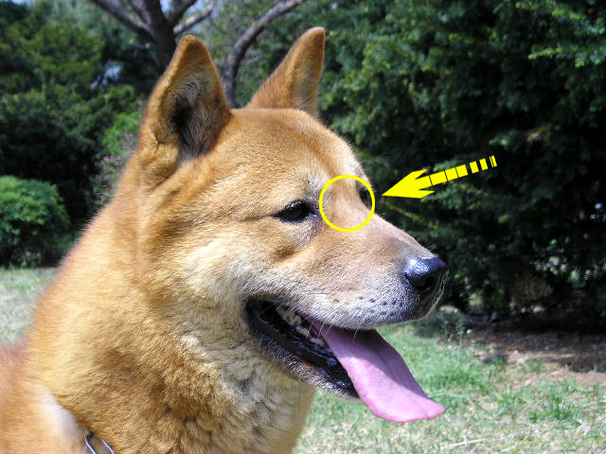
2장. 진도견 견종표준서
머리
액단
액단은 확실하나 급경사를 이루지 않는다.
* 액단: 이마와 주둥이가 만나는 부분
세부평가
액단은 얼굴의 종족표현에서 있어 본질의 형태를 바꾸는 기준이 되기도 한다. 머리에서 이마 주둥이가 만나는 부분 진도견의 액단은 확실 하게 구분이 되나 액단이 꺾이거나 액단이 구분없이 흐르는 것은 바람직하지 않다.
액단이 구분이 없으면 주둥이가 길게 보이며, 물기 위한 힘의 전달이 약하다. 주둥이가 길고 액단의 구분이 없으면 얼굴 형태가 길어진다. 주둥이가 짧고 액단이 꺾이면 해부학적 사냥을 하기 위해서 기능적인 악력이 약해지며 후각을 사용하는 능력 또한 떨어지며 지구력도 약하다.
액단이 꺾이고 짧으면 이마도 짧아지며 얼굴 형태도 바뀌게 된다. 바람직한 진도견은 액단에서 본질 표현되는 중요한 역할을 한다.
두개골과 주둥이의 비율은 6:4의 비율이다.

Slide 6
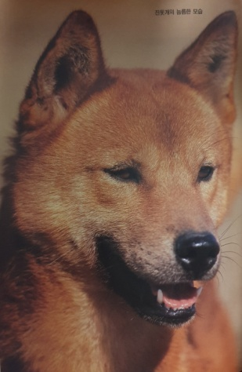
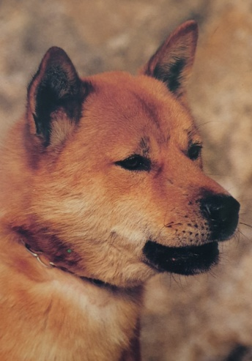
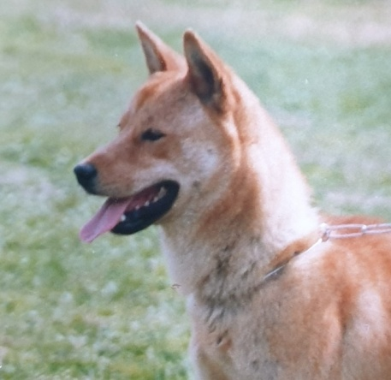
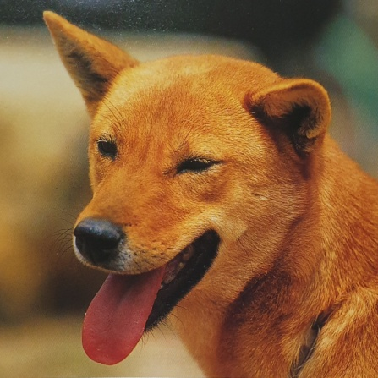
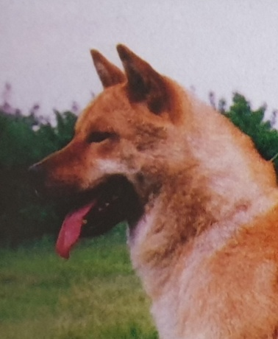
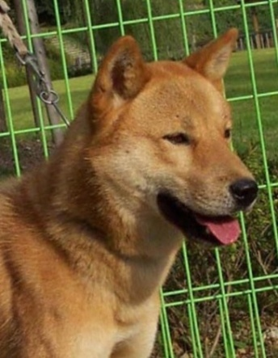
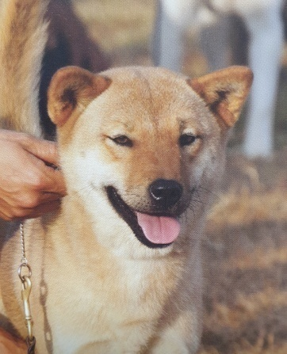
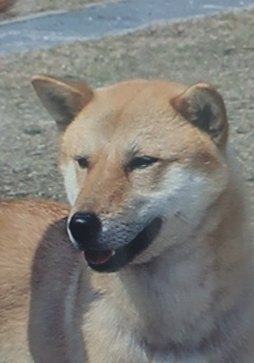
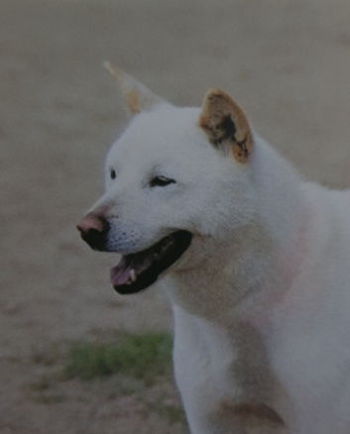
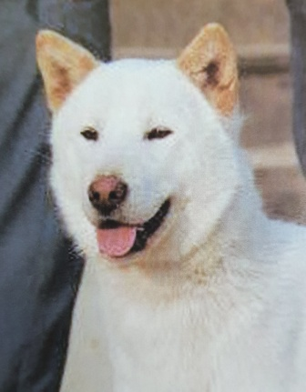
2장. 진도견 견종표준서
▶ 다양한 머리 모양 (E)

Slide 7
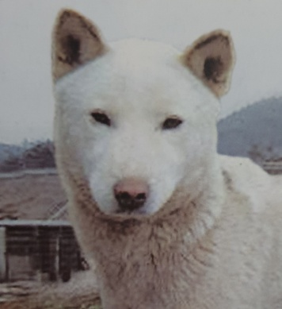
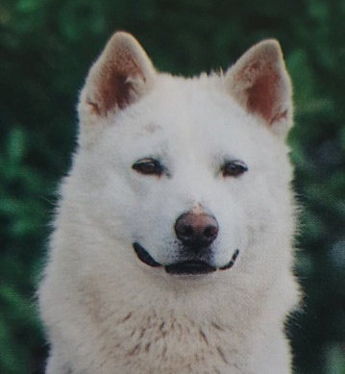
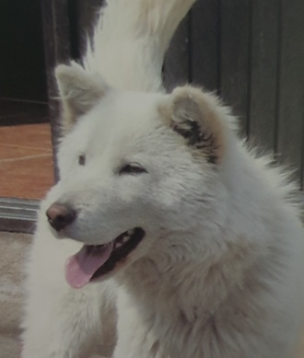
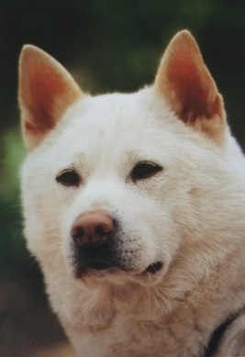
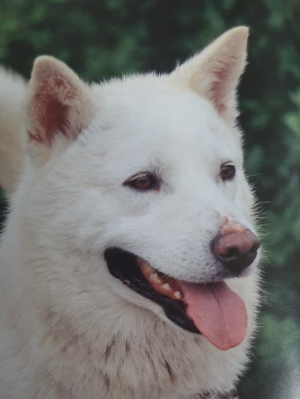
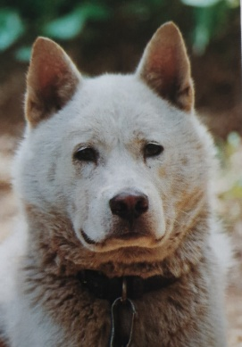
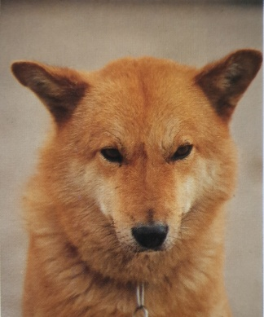
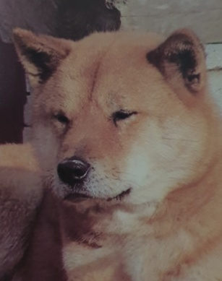
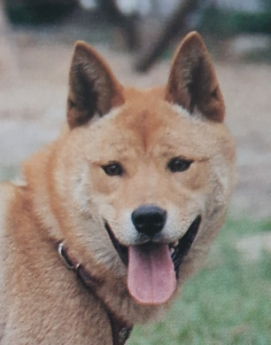
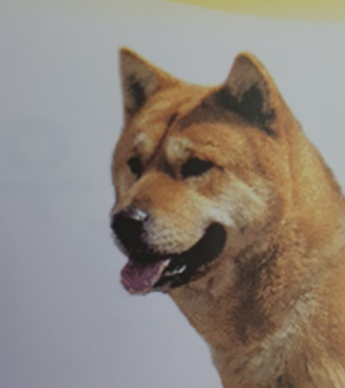
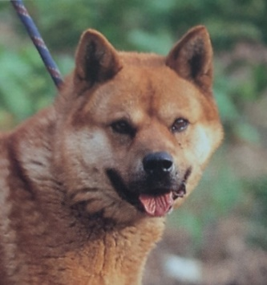
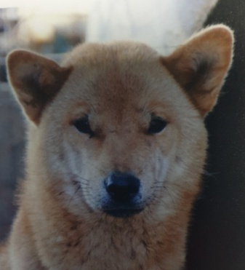
2장. 진도견 견종표준서
▶ 다양한 머리 모양 (G)

Slide 8
2장. 진도견 견종표준서
이빨
이빨은 매우 강하고 정상교합 이며 개의 치아 개수 총 42개이다.
* 상악 : 20개 하악 : 22개
세부평가
개의 교합은 정상교이어야 합니다. 이빨은 상악 20개, 하악 22개 총 42개이다.
문치는 아래 6개, 윗니 12개, 송곳니(견치) 2개씩 총 4개, 앞 어금니(전구치) 위아래 8개, 총 16개, 어금니(후구치) 위 4개, 아래 6개, 총 42개이다.
진도견의 치아는 조화롭게 발달해야 하며 강건해야 한다. 특히 교합은 정상교합으로 교합이 오버교합, 언더교합, 주둥이가 뾰족하여 문치가 틀어지거나 바르지 않은 치열을 가진 견은 올바르게 작업 능력에서 떨어지고 잘 물지도 못하지만 가장 큰 이유는 유전적으로 미치는 영향이 매우 크므로 실격이 가능하다
또한, 3개 이상의 결치 또한 장려하지 않는다

Slide 9
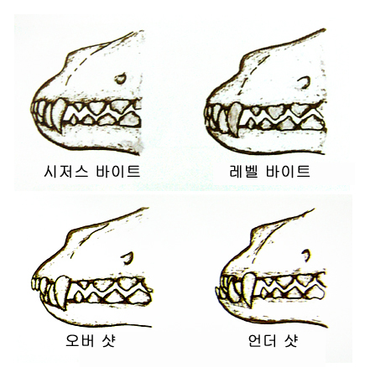
2장. 진도견 견종표준서 (사진 한국애견연맹)
이빨
시저스 바이트
정상교합으로 입을 다물었을 때, 위 절치의 안쪽에 아래 절치의 바깥쪽이 약간 접해 가위처럼 맞물린 것
레벨 바이트
절단교합으로 입을 다물었을 때, 상악과 하악의 절치가 바이스처럼 접합 교합
오버샷
상악의 절치가 하악의 절치보다 앞쪽으로 지나치게 나온 교합
언더샷
오버샷과 반대로, 하악의 절치가 상악의 절치보다 앞쪽으로 지나치게 나온 교합

Slide 10
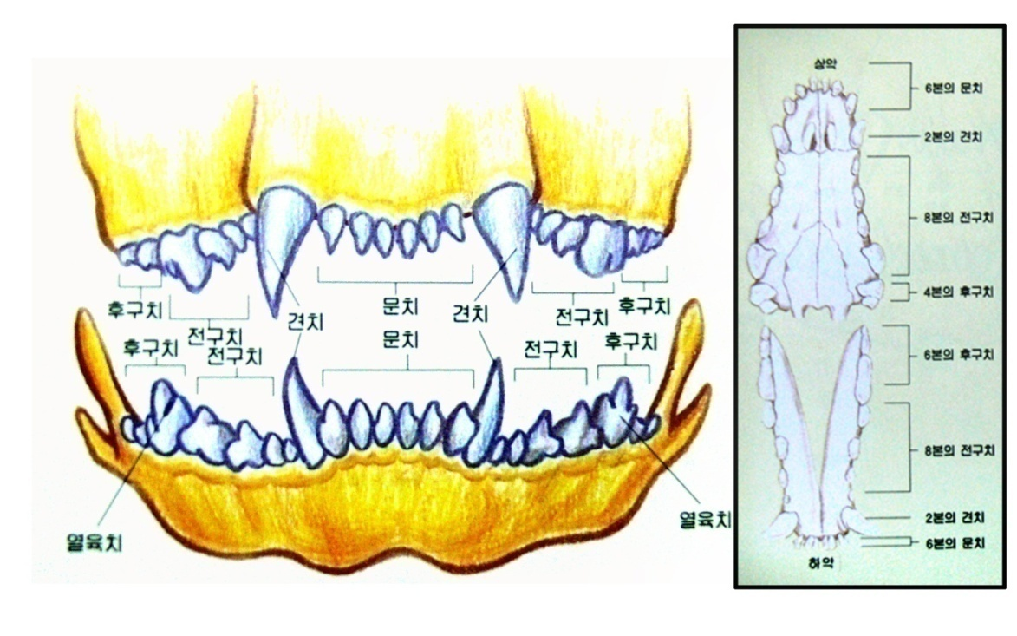
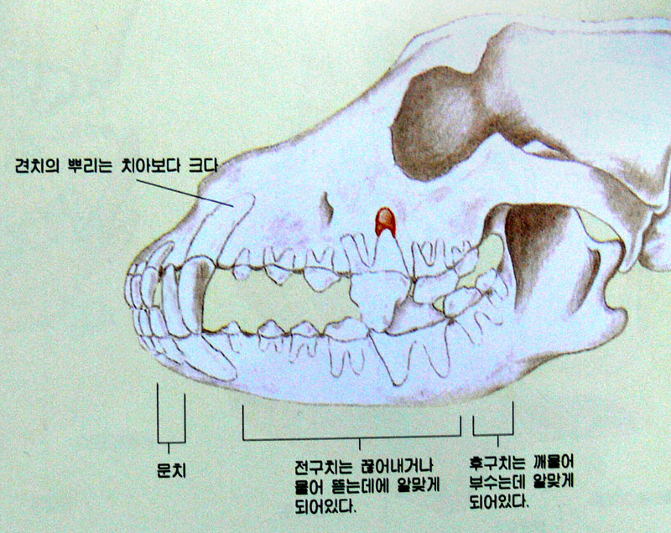
2장. 진도견 견종표준서 ( 사진 한국애견연맹)
이빨
치아 명칭도/치아 구조

Slide 11
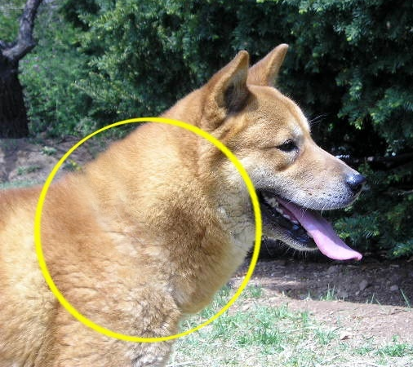
2장. 진도견 견종표준서
목
목은 균형이 잘 잡히고 두꺼우며, 근육이 잘 발달되어 잇고 강하다. 목은 평상시 힘차고 자랑스럽게 곧게 세우며, 긴장 시에는 아치형을 이룬다.
세부평가
목은 7개의 경추골로 이루어져 있다. 굵기는 적당하며 힘이있고 충실한 근육이 발달되어 있어야 하며, 얼굴과 일반적 외모와 조화를 이루어야 한다. 목은 머리를 지탱하는 역할을 해주면서 무게 중심의 방향 전환하는데 돕는 역할을 한다. 특히 사냥할 때의 목의 역할은 중요하다. 사냥감을 물고 좌우로 흔들 때 힘의 전달과 근육의 발달 유연성이 필요한 이유이다.
목이 짧으면 머리를 지탱하기는 수월하지만 걸음걸이, 속보, 고개를 숙여 사냥감의 냄새 추적에 적합하지 않다. 목이 가늘고 길면 무는 힘이 약하고 목이 짧거나 길면 해부학적 기능적으로 미달이 되기도 하며, 목주름이 늘어지면 건조도에서 떨어지므로 좋은 평가를 해서는 안 된다. 개의 보행 시 고개를 세우고 걷는 것 보다 약간 숙이고 움직이며 평상시 에는 45도 정도로 목을 가볍게 든 자세를 취한다. 지나치게 목을 치켜들거나 앞으로 고개를 숙인 자세는 진도견다운 모습이 아니다.

Slide 12
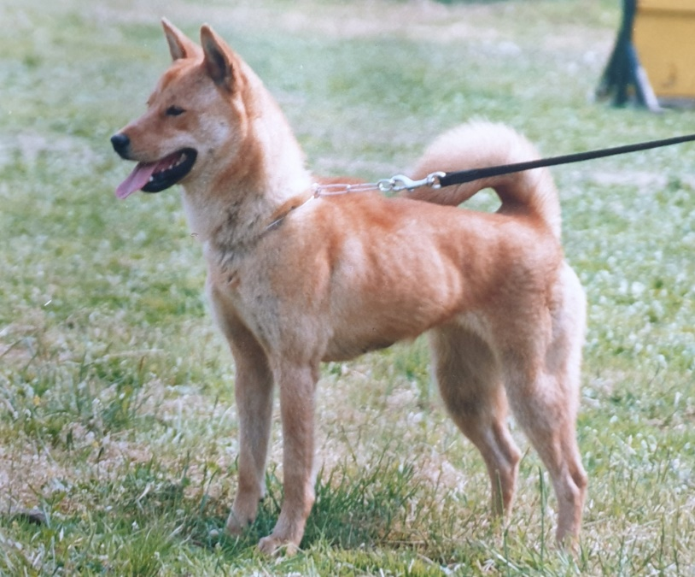
2장. 진도견 견종표준서
몸통
가슴
강하고 적당히 깊으며, 너무 넓지 않아야 한다. 흉심의 가장 깊게 내려온 선은 앞다리굽이 부위보다 약간 위에 위치해 있는 것이 좋으나 어느 정도의 수평은 허용된다. 늑골은 탄력성이 있고 가슴의 근육은 잘 발달되어 있다.
배
늘어지지 않고 위로 긴축되게 붙어있다.
배
세부평가
배는 밑 가슴 쪽에서 옆구리 부분을 말한다. 배의 역할은 소화기 계통을 저장하는 곳이기도 하지만 배는 날씬하고 탄력이 있으며 긴축 되어 있다. 아랫배가 살이 찌거나 탄력이 없고 배가 부르면 작업 능력은 떨어진다. 특히 암컷이나 수컷 모두가 배가 나오면 지구력이 떨어질 뿐만 아니라 쉽게 지친다.
이와 반대로 너무 말라 배가 허리에 붙은 느낌을 주는 경우도 있다. 이것은 건강상태 운동 상태를 말하기도 하므로 좋은 평가를 해서는 안 된다. 배는 위로 붙어 있고 근육이 잘 발달되어 긴축이 되어 있어야 한다.
가슴

Slide 13
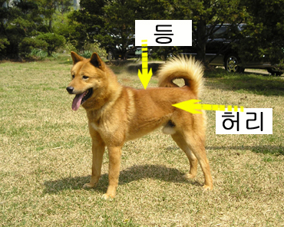
2장. 진도견 견종표준서
몸통
등
탄탄하며 똑바르다
세부평가
등은 탄력이 있고 바르다. 등과 허리에 이르기까지 바른 체형을 유지하지 못하면 사지구성 에서 가장 큰 변화를 가져온다. 등은 해부학적 기갑, 등, 허리, 로 나누며 기갑에서 십자부 부분을 등이라고 한다.
등은 보행 시 나타나는 힘이 전달하는 원천이 된다. 체장이 길면 해부학적 밸런스가 맞지 않는다. 체장이 길면 흔들림이 많아지고 보행 시 균형이 깨지게 된다. 체장이 짧으면 운동 바른 보행보다 갤럽 보행 속보 시 사지각도가 맞지 않기 때문에 보행 또한 대체적으로 경쾌하지 못하다. 등이 굽은 등 등선이 꺼진 등은 오랜 시간 지구력 보행 많은 지장을 줄 수 있기 때문에 번식에 적합하지 않다.

Slide 14
2장. 진도견 견종표준서
몸통
허리
근육이 잘 발달되어 있고 탄력이 있으며 가늘고 흉곽보다 좁아야 한다.
세부평가
허리는 등과 아랫배 힘을 전달하는 역할을 한다. 허리 부위는 뼈가 서로 단단히 결합되어 있어 움직이지 않는다.
허리는 근육이 잘 발달 되어 있고 탄력이 있으며, 가늘고 흉각 보다 좁아야 한다. 허리는 걷거나 속보 시 등과 더불어 상하 좌우 흔들림이 없어야 한다.

Slide 15
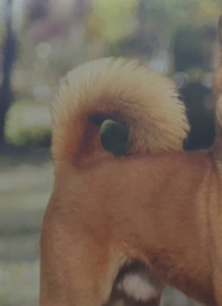
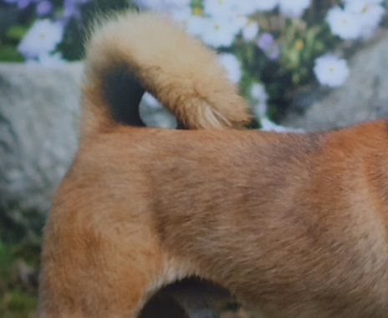
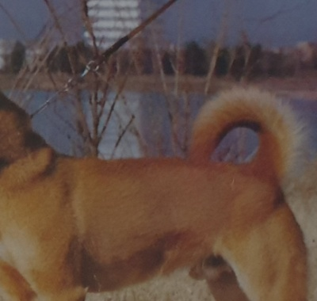
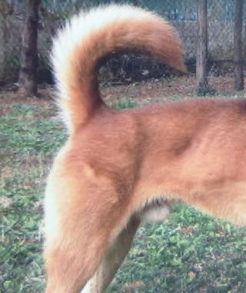
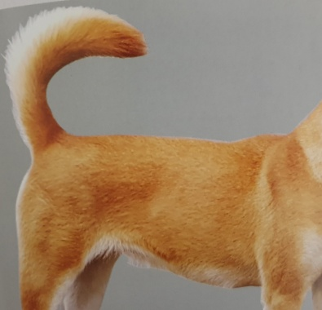
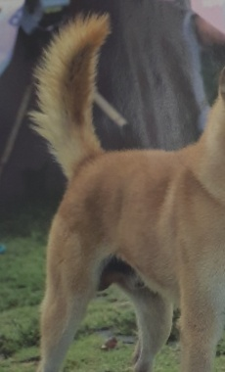
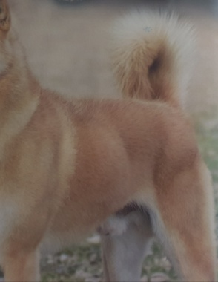
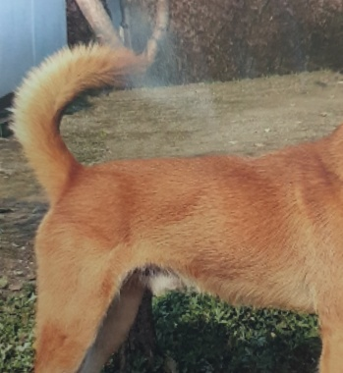
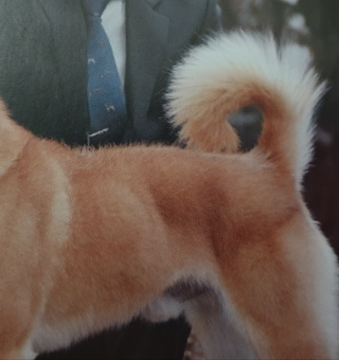
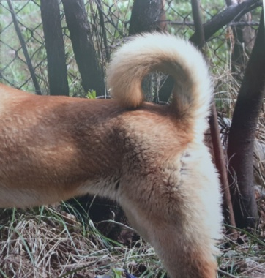
2장. 진도견 견종표준서
▶ 다양한 몸통 모양 (EX)

Slide 16
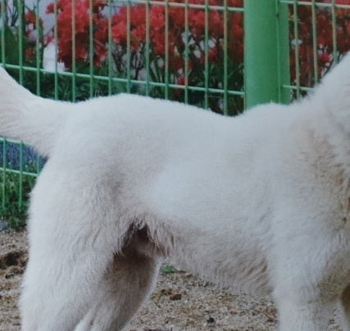
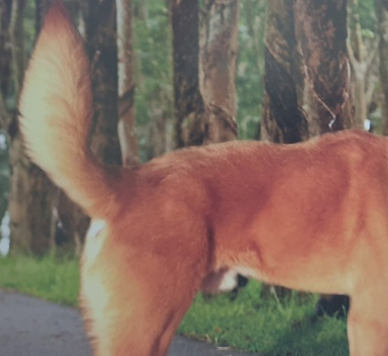
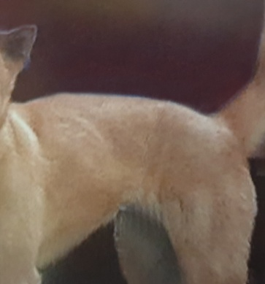
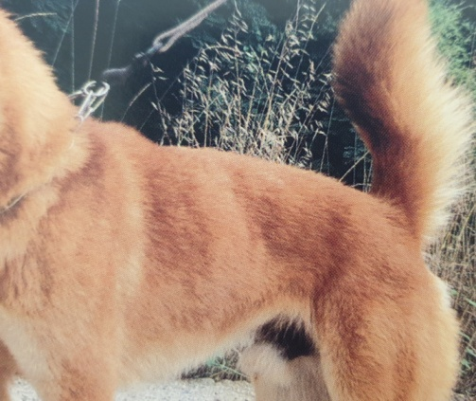
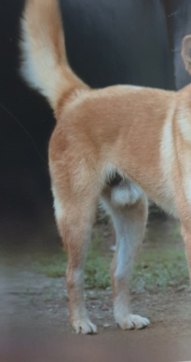
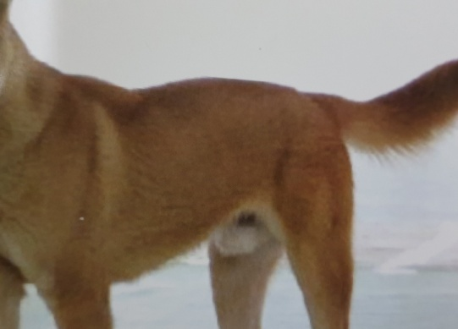
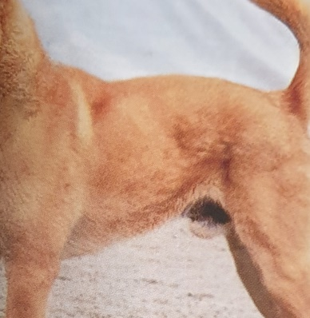
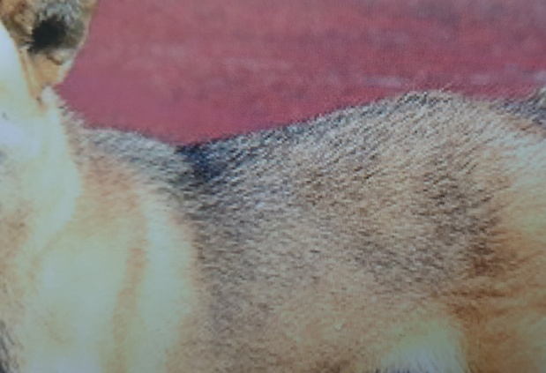
2장. 진도견 견종표준서
▶ 다양한 몸통 모양 (G)

Slide 17
2장. 진도견 견종표준서
꼬리
꼬리의 길이는 밑으로 내렸을 때 그 끝이 비절에 닿아야 한다. 꼬리의 뿌리는 약간 높은 곳에 위치하고 힘차게 서 있어야 하며 걸어 갈 때 좌.우로 움직여서는 안 된다. 모양은 장대형 또는 말려 있으며 꼬리의 끝은 등 또는 옆구리에 닿는다. 꼬리는 심하게 말려있으면 안 된다. 꼬리는 소담스러운 털로 덮여 있다.
세부평가
꼬리는 힘차고 굵으며 바르게 발달되어 있어야 한다. 꼬리는 진도견 특징 중 성품을 알 수 있다. 소극적인가 자신감이 넘치는 가를 알 수 있다. 또한, 꼬리는 기질 상호간의 의사소통, 방향전환, 도약과 정지, 움직 일때 체구의 균형과 민첩성을 잡아주는 역할을 한다. 꼬리에 있어 가장 중요한 요소 중 하나는 꼬리 끝까지 힘을 전달 할 수 있는 유연성이다. 힘 있는 꼬리는 뼈가 굵어야 하며 근육이 잘 발달 되어 있어야 한다.
꼬리의 형태는 등에 살짝 말린꼬리, 장대형꼬리,낯 낯낯낯낫낯낱낫낯낯낱낫낫낚시형 낯꼬리가 대표적이며 특히 말린 꼬리는 말린 상태는 심하게 말리지 않고 해부학적 자연스러운 미가 있어야 한다. 번식상 장려하지 않거나 전람회 견으로 바람직하지 않은 꼬리, 꼬리가 비틀어지거나, 꽈리형 과도하게 말린꼬리, 꼬리가 길어 좌우로 말리는 형태가 작고 과심하게 등에 붙은 꼬리, 장대꼬리가 한쪽방향 으로 쏠린꼬리, 꼬리가 짧거나, 긴꼬리, 꼬리가 잘린꼬리, 가는 꼬리, 인위적으로 만든 꼬리는 작업 능력에도 현저히 떨어지기도 하지만 이러한 꼬리를 가진 견은 유전에도 꼬리가 많은 영향을 줄 수 있으므로 번식과 도그쇼에 바람직하지 않다. ㄻ*장대형 꼬리 중 등선을 넘지 않고, 뒤로 뻗은 꼬리는 장려하지 않는다
특히 꼬리의 위치도 매우 중요하다. 꼬리의 위치는 미근부 끝부분 좌골단에서 항문위 부분으로 수직이 되며 힘있게 말아 올리는 것이 좋으며 꼬리의 위치가 처져 올라가면 보행에서도 많은 차이점을 보이기도 한다. 개가 운동 할 때 꼬리의 역할은 몸의 균형을 잡아준다. 서 있을 때 엉덩이를 흔들거나 보행 시 꼬리가 좌우로 심하게 움직이면 꼬리의 위치도 참고로 본다.

Slide 18
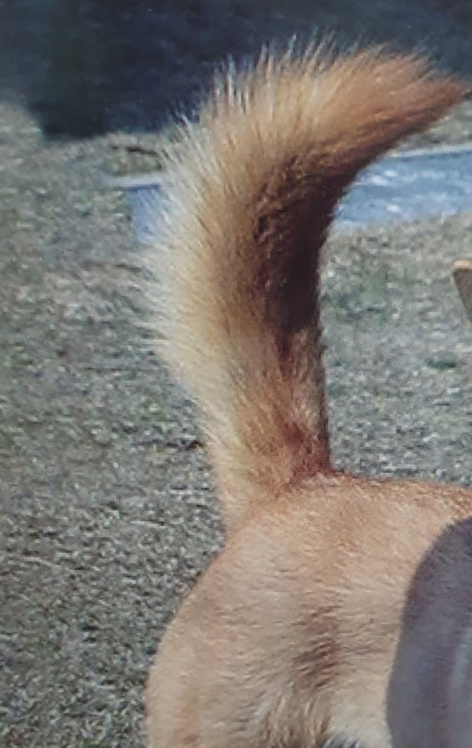
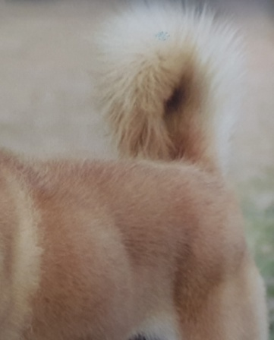
2장. 진도견 견종표준서
▶ 다양한 꼬리 모양(E)

Slide 19
2장. 진도견 견종표준서
▶ 다양한 꼬리 모양(EX)

Slide 20
2장. 진도견 견종표준서
▶ 다양한 꼬리 모양(G)

Slide 21
2장. 진도견 견종표준서
▶ 다양한 꼬리 모양(G)

Slide 22
2장. 진도견 견종표준서
다리
전구
앞다리는 앞에서 볼 때 곧고 평행을 이룬다.
세부평가
앞에서 볼 때 가슴이 좁아 전구의 앞다리가 붙거나 O 자형 다리 또한 기능적 쉽게 지친다. 발목 (완전부) 다리가 바깥쪽으로 돌아가거나 발목이 안쪽으로 굽은 상태는 걸어 갈 때 팔자형 모습으로 보이며 흔들림이 심하므로 바람직 하지 않다.

Slide 23
2장. 진도견 견종표준서
다리
앞다리
어깨
어깨는 강하고 힘이 있으며, 등선과 안정된 각도로 적절히 놓여있다.
팔꿈치
몸에 가깝게 위치하고 있으며 안쪽, 또는 바깥쪽으로 굽어져 있어서는 안 된다.
발목
어깨는 강하고 힘이 있으며, 등선과 안정된 각도로 적절히 놓여있다.
앞발
고양이 발 모양이며 발가락은 약간 짧고 원형이며, 단단하다, 발톱은 강하고 검은 색이 좋다. 발바닥은 두껍고 단단하며 탄력이 있다.
세부평가
앞다리 부위는 어깨는 상완골과 견갑골이 적절한 길이와 경사로 근육이 발달되어 있다. 발목 경사가 심하지 말아야 한다. 발목이 과도하게 꺾이면 오랜 운동능력에 쉽게 지치기 때문이다.
앞발은 발가락이 벌어져 있거나 발등은 고양이 발처럼 모아지며 원형의 탄력이 있고 단단해야 하지만 앞 발등이 살이 없고 긴 발가락은 쉽게 지치고 오랜 시간 활동하기가 어렵다. 옆에서 볼 때 앞다리는 안정적이고 견갑골 각도, 상완골 각도, 요골의 각도, 완전부 각도가 알맞아야 하며 보행 시 안정적인 모습을 볼 수가 있다.
걸음걸이는 안정된 보폭 사지구성의 각도와 ㅂ 균형이 함께 맞아야 한다.

Slide 24
2장. 진도견 견종표준서
▶ 다양한 전구 모양 (EX)

Slide 25
2장. 진도견 견종표준서
▶ 다양한 전구 모양 (G)

Slide 26
2장. 진도견 견종표준서
다리
후구
대체적으로 진도견의 후구는 측면에서 볼 때 좋은 각도를 이루고 있으며, 뒤에서 볼 때 두 다리가 꼿꼿하게 평행성을 그으며 서있다. 따라서 과도한 광답이나 협답은 좋지 않다.
세부평가
뒤에서 볼 때 서있는 자세는 두 다리가 꼿꼿하게 일직선으로 당당하게 서있어야 한다. 뒤에서 서 있을 때 비절 부위가 X자로 돌아가 있거나 뒷다리가 엉덩이 부분에서 좁게 붙어 있거나 O자형 자세는 바람직하지 않다. 서 있을 때 후구의 각이 없고 지세가 바르지 않으면 보폭과 걸음걸이가 바람직하지 못하고 운동효과 또한 떨어진다. 특히 이러한 자세는 골격과 사지구성 각도가 변하기 때문이다.

Slide 27
2장. 진도견 견종표준서
다리
뒷다리
대퇴부
잘 발달되어 있다.
비절
아랫쪽으로 잘 발달되어 있으며 우족같이 곧아서는 안되며 좋은 각을 이루도 있다.
뒷발
앞발과 거의 같다.
슬관전
적당한 각도를 이룬다.
세부평가
뒷다리 옆에서 볼 때 뒷다리가 곧게 뻗어 있거나 비절의 경사가 없을 때 고관절, 대퇴골, 비절의 각도가 부족 할 때 보행과 운동에너지는 쉽게 지치고 밸런스 또한 바람직 하지 않다 빈약한 대퇴부 무른 근육 뒷발이 벌어지거나 근육이 없이 무르면 안 된다. 앞다리, 뒷다리는 전체적인 발란스를 이루고 있어야 한다. 습관절 각도 또한 전체적인 각이 부족하면 서있거나 움직임이 많고 올바른 체형을 유지 할 수 없다.

Slide 28
2장. 진도견 견종표준서
▶ 다양한 후구 모양 (E)

Slide 29
2장. 진도견 견종표준서
▶ 다양한 후구 모양 (V)

Slide 30
2장. 진도견 견종표준서
피모
이중모로 되어있다. 하층모는 부드럽게 밀생되어 있으며 색깔은 엷으나 상모를 지지해줄 만큼은 되어야 한다. 상층모는 빳빳하고 몸통에서 약간 밖으로 솟아 있다. 몸통의 털에 비해 머리, 네다리 및 귀의 털은 짧고 목, 어깨 및 등의 털은 길다. 꼬리와 대퇴부의 뒷부분의 털은 다른 부분의 털보다 길다.
세부평가
진도견의 피모는 겉 털이 곧고 강하며 속 털은 부드럽고 밀생되어 있으며, 윤기가 있는 건강한 이중모의 피모이다. 몸통의 털에 비해 머리, 옆 가슴, 네다리, 및 귀의 털은 짧고 목, 어깨, 배, 꼬리 바깥쪽의 털은 길다.
털의 역할은 추위로 부터 몸을 보호한다. 이때의 기능은 속 털과 겉 털의 바람직한 이중모의 역할이다. 피모가 바람직하지 않은 것은 털이 짧은 단모, 이와 반대로 속 털이 밀생되어 있지 않거나 장모의 피모, 곱슬거리는 피모는 바람직하지 않다.

